Slide 1
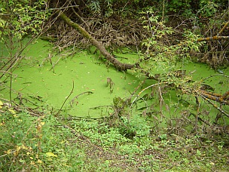
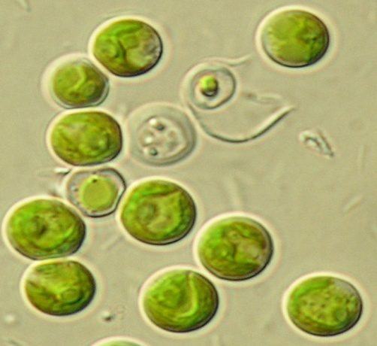
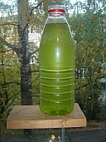
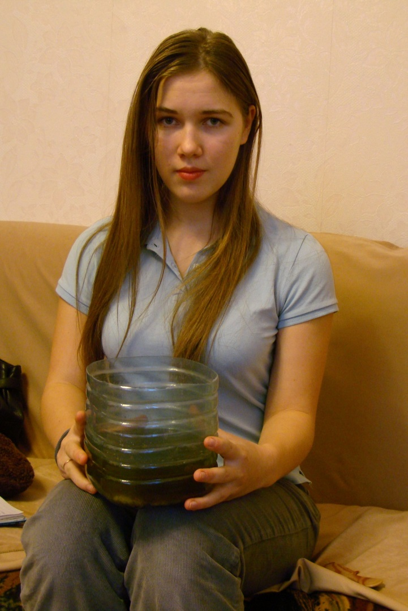
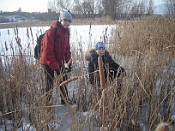
«Аптека на вашем окне!»
Захватова Елизавета
куратор проекта 2013-2014гг.
Камалов Фаниль куратор проекта 2015-2016гг.
Исполнитель проекта: Камалов Фаниль - ученик 10г класса гимназии №102
Научный руководитель – учитель биологии высшей квалификации гимназии №102 Орлов Олег Игоревич
(froxy@inbox.ru)
Авторы выражают исключительную благодарность всем кто в той или иной степени способствовал реализации данного проекта, но особенно: В.В. Зобову (д.б.н.), А.Д. Волошиной (к.б.н.), Е. Захватовой ученице гимназии, а так же добровольцам участвующих в экспериментах. Р.s. никто из животных вивария не пострадал.

Slide 2
Цель работы
Задачи работы:
Обобщить данные Интернет сайтов применительно к случаям культивирования водоросли Хлореллы и Клостериума в условиях приближенных к полевым.
Проверить опытным путем на базе лаборатории микробиологии ИОФХ им. А.Е. Арбузова, данные литературных источников, о бактерицидных свойствах суспензии хлореллы, на социально – значимых видах как: Золотистый стафилококк, Синегнойная палочка.
Проверить опытным путем возможность предпочтения древесины Осины, (лабораторной популяцией крыс) пропитанной суспензией хлореллы, для -возможно подкорма с.х. животных.
Заселять водоемы вытесняя сине-зеленые водоросли.
Обеспечивая первичный трофический уровень в виде корма беспозвоночных гидробионтов
Создавать водную «среду» пригодную не только для обитателей водоемов, но и для использования человеком.
Традиционно водоросли могут быть использованы в воспроизводстве плодородия почв, рациональному природопользованию, созданию адаптивно- ландшафтных систем земледелия.

Slide 3
Chlorella sp. (перевод с сайта) «Cun Chlorella» США :
1. Нормализует пищеварение, особенно в толстом кишечнике, и содействует развитию полезной кишечной микрофлоры, улучшает функцию кишечников и перистальтику
подкрепляет естественную обороноспособность организма.
2. Избавляет организм от ядовитых и химических веществ, тяжелых металлов
оказывает благоприятное влияние на образование крови и активность белых кровяных клеток.
3. Отлично действует на регенерацию тканей, деление и рост клеток
снижает кислотность внутренней среды.
4. Снижает уровень холестерина в крови, улучшает функцию печени,
очищает кровь, благодаря чему оказывает выраженное предохранительное влияние на печень и почки.
5. Участвует в нейтрализации свободных радикалов, замедляет старение организма,
обладает омолаживающим действием содействует общей регенерации организма улучшает качество и состояние кожи.
6. Является источником всех важных витаминов, минеральных веществ и аминокислот, включая незаменимые аминокислоты.
7. Содержит высокое количество фактора роста хлореллы (CFG) – 10–23%, который считается самой эффективной составляющей частью хлореллы.
И это только незначительный перечень возможностей приписываемых хлорелле, а какое свойство действительно окажется верным – может решить только эксперимент или положительная статистика медицинских показателей!

Slide 4
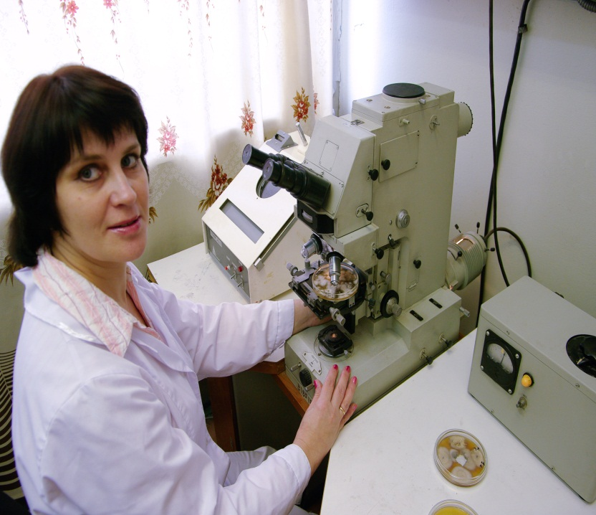
Эксперимент №1 в лаборатории ИОФХ им. А.Е. Арбузова показал достоверное уменьшение количества клеток золотистого стафилококка при воздействии суспензий водорослей на опытные культуры.
Среднее количество клеток бактерий в контрольной (Контроль) культуре куда суспензия водорослей не добавлялась
2300 +\- 4.8
Волошина Александра Дмитриевна к.б.н. зав лаб. микробиологии при ИОФХ им. А.Е. Арбузова
Среднее количество клеток бактерий в опытной (Опыт) культуре куда добавлялась суспензия водорослей
30.25 +\-1,07
Повторность 80.
Уменьшение количества клеток золотистого стафилококка при воздействии суспензии одноклеточных зеленых водорослей за трое суток в 77раз!

Slide 5
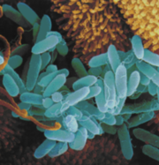
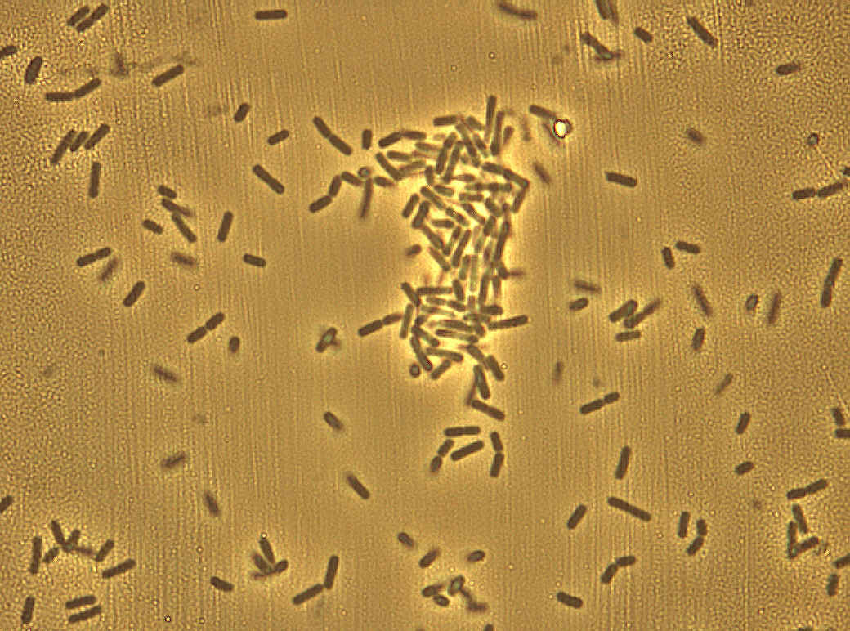
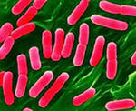
Эксперимент №2 Воздействие суспензии зеленых водорослей на численность патогенных бактерий:
Синегнойная палочка Сенная палочка Кишечная палочка
Уменьшение численности патогенных бактерий в те или иные разы
В 15000 раз
В 10 раз
В 640000 раз

Slide 6
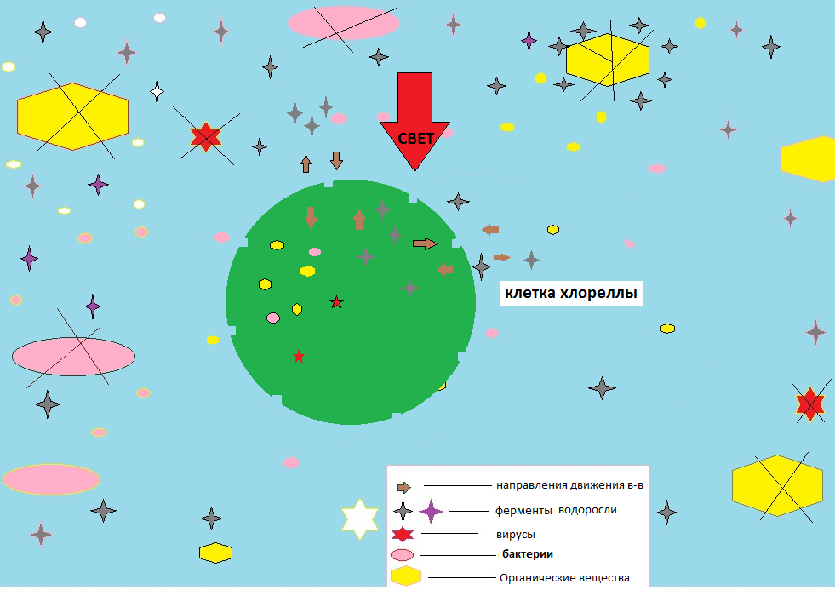
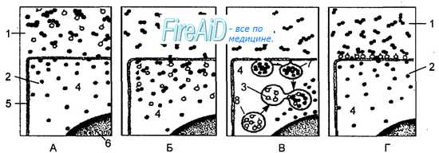
Большинство одноклеточных водорослей , как оказалось, могут использовать и внеклеточное пищеварение ( общая схема), что является миксотрофным типом питания
Рабочая гипотеза

Slide 7
Фотолюминесценция протеолитических ферментов миксотрофных растений: Хлорелла, Closterium, Рогоз, Мальва и т.д. По наличию фотолюминесцентных реакций протеолитических ферментов мы и говорим об том, что имеем дело с микотрофным растением.
Фотолюминесценция протеолитических ферментов
(типичный вид)
Рогоз
Хлорелла
Closterium

Slide 8
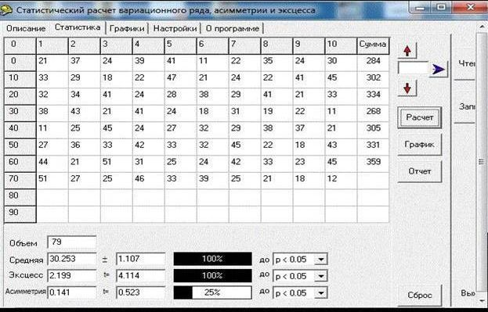
Статистическая обработка данных в среде программы EcoStat -
первичные данные вносятся в таблицу и программа делает расчет

Slide 10
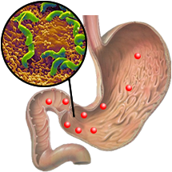
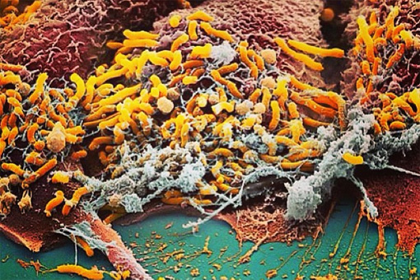
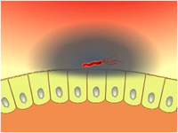
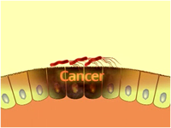
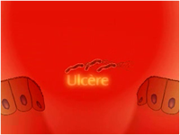
Helicobacter pilori - (фотографии бактерий и их воздействие на пищеварительную систему взяты с сайта - www.helicobakter.ru)
Эксперимент №3 – нами отмечено 2а случая из 2х по ликвидации патогенной бактерии под воздействием суспензии Хлореллы овалис.

Slide 11
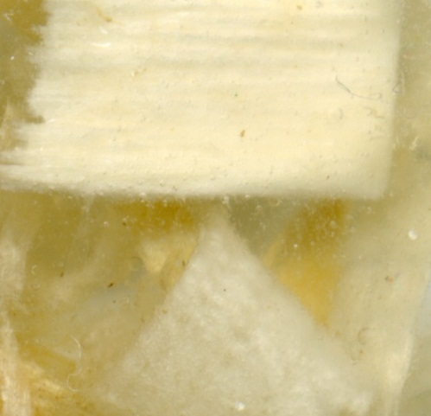
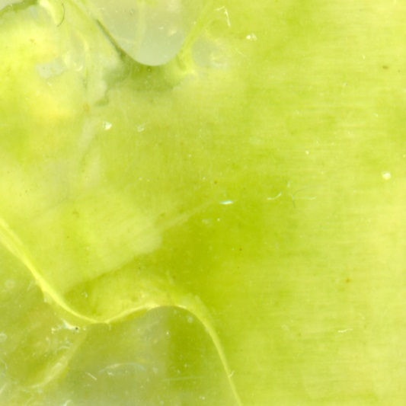
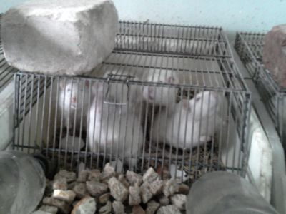
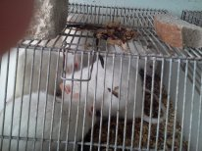
Эксперимент №4. Лабораторные крысы и мыши активно поглощают древесные опилки - осины, пропитанные одноклеточными зелеными водорослями (В), просто пропитанные обычной водой опилки (А) не вызывали интерес у под подопытных крыс и мышей.
А
В

Slide 12
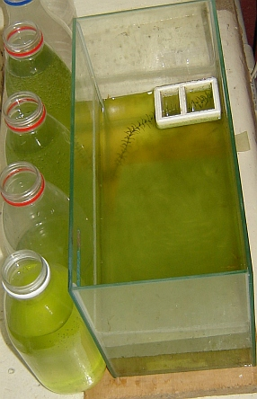
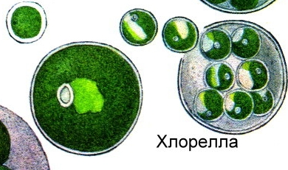
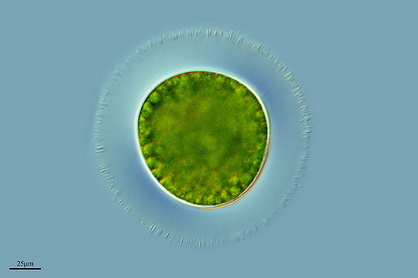
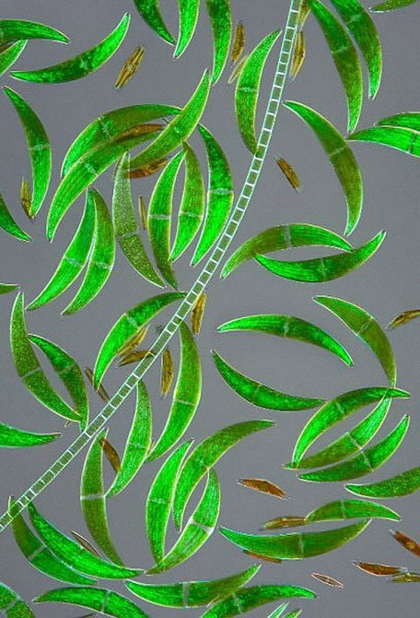
Структура разбиения работ логистического проекта
I. Поддержание смеси маточных культур: - Chlorella ovalis и Closterium incurvun
1. Простая домашняя установка для культивирования водорослей
2. Зиготы (Интернет фото) оболочка - cпорополенин
Chlorella ovalis Closterium incurvum

Slide 13
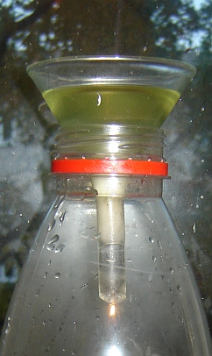
II. Отделение от суспензии – хлореллы и апланоспор
3.Фильтрование суспензии, как способ отделения апланоспор, заполняющих фильтр
2. Суспензия Хлореллы овалис

Slide 14
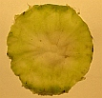
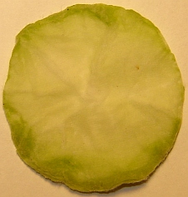
III. Получение апланоспор, которыми будут пропитаны фильтры
3. Фильтрование суспензии, как способ отделения апланоспор, заполняющих фильтр
4. Фильтровальная бумага с апланоспорами
просушка
просушка

Slide 15
IV. Закладка фильтра в конверт для пересылки
Лаборатория экспериментальной экологии школьников Татарстан

Slide 16
V. Извлеченный фильтр из конверта и помещенный в колодезную воду распространяет апланоспоры, что способствует повышению численности хлореллы до 0.2 D
Структура разбиения работ (СРР)
Рабочие пакеты:
(продавца)
Поддержание «маточной» культуры - Chlorella ovalis = +
Отделение от суспензии – хлореллы и апланоспор = +
Отделение от суспензии – хлореллы и апланоспор = +
Закладка фильтра в конверт для пересылки и сама пересылка = +
(пользователя)
Извлеченный фильтр из конверта и помещенный в колодезную воду распространяет апланоспоры, растущие до имаго в массе заполняющие сосуд (проверено в эксперименте) = +

Slide 17
V. Отсылка «материала» почтовыми переводами - ………….
KAZAN

Slide 18
Практическая значимость:
Как Хлорелла овалис, так и Клостериум инкурвум обладают широким диапазоном экологической валентности, что позволяем им легко приспосабливаться к меняющимся условиям среды, но и:
а. Заселять водоемы вытесняя сине-зеленые водоросли.
б. Обеспечивая первичный трофический уровень в виде корма беспозвоночных
гидробионтов
в. Создавать водную «среду» пригодную не только для обитателей водоемов,
но и для использования человеком.
Оба вида элементарно просто культивируются в условиях обычной городской квартиры
и обладая рядом «полезных» свойств, могут быть использованы для лечения рада заболеваний: гастрит – причины которого вызваны Helicobacter pylori , сыпи Золотистого стафилококка, подавление синегнойной палочки и как минерально-витаминный концентрат., пригодный и для всякого рода очищающих масок для лица.
На протяжении трех лет на смеси водорослей поддерживается лабораторная популяция
Simocephalus vetulus – ветвистоусый рачок используемый нами, как живой корм молоди рыб и как вариант пополнения видового состава ракообразных реки Казанки и озера Кабан.
4. Традиционно водоросли могут быть использованы в воспроизводстве плодородия почв, рациональному природопользованию, созданию адаптивно- ландшафтных систем земледелия.

Slide 19
Выводы:
Определен метод, который на протяжении трех лет позволяет поддерживать культуры
одноклеточных водорослей (маточная культура).
2. Создана структура разбиения работ логистического проекта по обеспечению «желающих»
приобрести – продукт и уже самостоятельно довести концентрацию водорослей до биологически
активного состояния:
Установка
Фильтрация
Суспензия водорослей
Фильтр со спорами
Письмо с фильтром
Традиционно водоросли могут быть использованы в рациональном землепользовании,
улучшению плодородию почв – зеленые удобрения, оздоровлению водных бассейнов Республики.

